Slide 1
数学模型
王刚

Slide 2
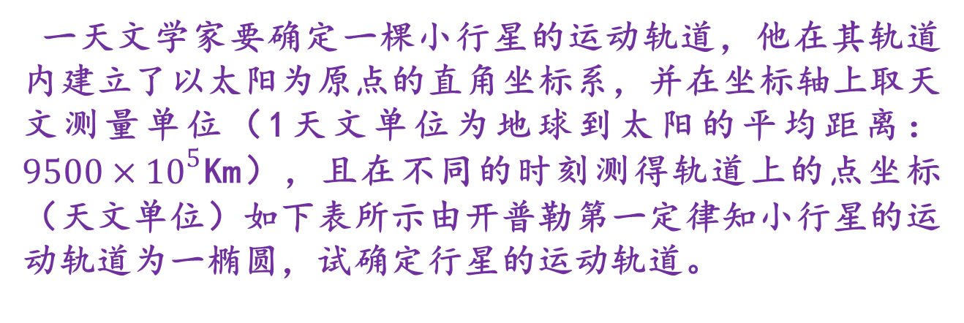
行星问题
一天文学家要确定一棵小行星的运动轨道，他在其轨道内建立了以太阳为原点的直角坐标系，并在坐标轴上取天文测量单位（1天文单位为地球到太阳的平均距离：$9500×{10}^{5}$Km），且在不同的时刻测得轨道上的点坐标（天文单位）如下表所示由开普勒第一定律知小行星的运动轨道为一椭圆，试确定行星的运动轨道。
 | 5.764 | 6.286 | 6.759 | 7.168 | 7.408
 | 6.648 | 1.202 | 1.823 | 2.526 | 3.360

Slide 3
行星问题
只有无阻数据，用椭圆的直角坐标系方程将有六个系数待定；
一般来说五个点不足以确定一条圆锥曲线；
得到的齐次多项式所代表的曲线不一定就是要求的曲线；
这个曲线是否是以太阳为焦点的，否则违反物理定律；

Slide 4
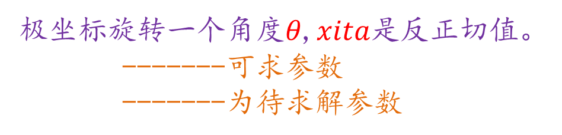
行星问题
用极坐标方程很好的保证了焦点就是原点
三个代定系数用五组数据拟合将得到很好的效果。
极坐标旋转一个角度$θ\text{,}xita是反正切值。$
-------可求参数
-------为待求解参数

Slide 5
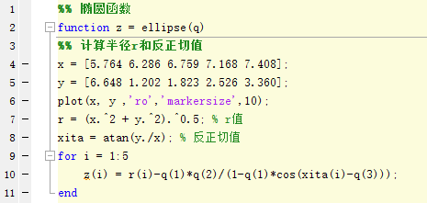
行星问题

Slide 6
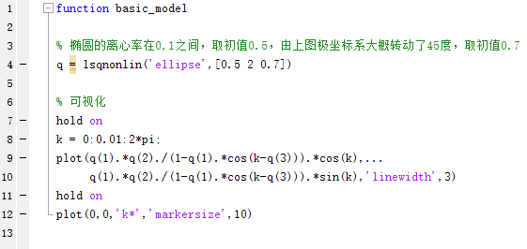
行星问题

Slide 7
行星问题

Slide 8
行星问题

